Slide 1

Základní škola a Mateřská škola Bílá Třemešná, okres Trutnov
Škola pro 21. století
Téma sady: Raný středověk
Název: VY_32_INOVACE_08_BYZANTSKÁ ŘÍŠE – OPAKOVÁNÍ
Autor: Mgr. Jiří Lux
Číslo projektu: CZ.1.07/1.4.00/21.3315
Datum/období: říjen 2013

Slide 2
Anotace
předmět: dějepis
věková skupina: sedmý ročník
časový fond: 20 min
fáze hodiny: opakování látky z probraného tématu
počet pracovních stran: 6
Materiál je určen k interaktivní výuce. Žáci inovativním způsobem vyhledávají a zpracovávají informace pomocí internetu, interaktivní tabule a powerpointové prezentace.

Slide 3
Anotace k jednotlivým stranám
Na první až šesté straně žáci vždy vyberou pomocí PC či interaktivní tabule ze tří možností tu správnou. Správná možnost se zvětší, špatná zmizí. Některé otázky obsahují popisné dodatečné otázky určené především k ústnímu zodpovězení a po kliknutí na otázku či možnost se většinou zobrazí i správná odpověď.

Slide 4
Vyber možnosti:
1. Kterou bývalou říši označuje říše Byzantská?
A, Svatá říše římská
B, Východořímská říše
C, Západořímská říše
2. Který panovník Byzantské říše byl nejznámější?
A, Justinián I.
B, Chlodvík
C, Karel Veliký
3. Který znak nepatří do vlády tohoto panovníka?
A, vydání zákoníku
B, největší územní rozmach
C, porážka Arabů

Slide 5
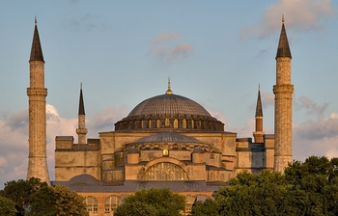
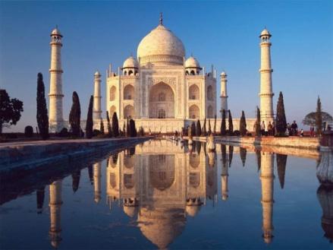
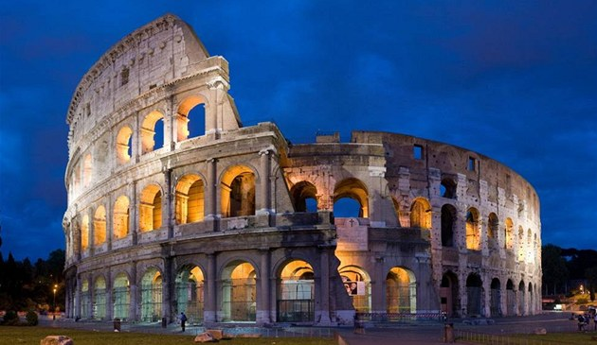
Vyber možnosti:
4. Kterou stavbu postavil tento panovník?
A, Koloseum
B, chrám Boží moudrosti
C, Hadrianův val
Jak se také jmenuje?
Hagia Sofia
5. Poznej tuto stavbu na obrázku:
A,
B,
C,

Slide 6
Vyber možnosti:
Jak se toto nazývá?
6. Co je to caesaropapismus?
investitura
A, vládce zároveň i v čele církve
B, boj mezi papežem a císařem
zánik Byzantské říše
Korunovace Karla Velikého na císaře
C, právo dosazovat duchovní do úřadů
Co se stalo ve zbylých letech?
7. Kdy se rozdělila křesťanská církev?
A, 1453
B, 800
C, 1054

Slide 7
Vyberte možnosti:
8. Hlavním městem Byzantské říše byl(a, y):
A, Cáchy
B, Konstantinopol
C, Moskva
9. Křesťanská církev se nerozpadla na:
A, pravoslaví
B, římské katolíky
C, islám
10. Jazykem katolíků byla:
A, latina
B, řečtina
C, angličtina
11. Jazykem pravoslavných byla:
A, latina
B, řečtina
C, angličtina

Slide 8
Vyberte možnosti:
12. Kde sídlila katolická církev?
A, Řím
B, Konstantinopol
C, Athény
13. Který národ obsadil Jeruzalém?
A, Arabové
B, Turci
C, Frankové
14. Jak zareagovala Byzantská říše?
A, nijak
B, uzavřela mír
C, křížovou výpravou

Slide 9
Vyberte možnosti:
15. Kdo dobyl Konstantinopol?
A, Arabové
B, Frankové
C, Turci
16. Jak se nejmenovala Konstantinopol později?
A, Cařihrad
B, Petrohrad
C, Instanbul
17. Jméno konstantinopolského vysokého kněze:
A, biskup
B, patriarcha
C, kardinál

Slide 10
Použité zdroje
A, Použitá literatura:
VÁLKOVÁ, Veronika. Dějepis 7 pro základní školy. Praha: SPN - pedagogické nakladatelství, akciová společnost, 2007, ISBN 978-80-7235-373-6.
B, Internetové odkazy:
Obr. A – obrázek chrámu Hagia Sofia: AUTOR NEUVEDEN. www.letenkyblog.cz [online]. [cit. 30.12.2013]. Dostupný na WWW: http://www.letenkyblog.cz/wp-content/uploads/2013/04/hagia.jpg.
Obr. B – obrázek Tádž Mahalu: AUTOR NEUVEDEN. absolventi.gymcheb.cz [online]. [cit. 30.12.2013]. Dostupný na WWW: http://absolventi.gymcheb.cz/2010/ngthanh/2_tadz_mahal.jpg.
Obr. C – obrázek Kolosea: AUTOR NEUVEDEN. En.wikipedia.org [online]. [cit. 30.12.2013]. Dostupný na WWW: http://en.wikipedia.org/wiki/File:Colosseum_in_Rome,_Italy_-_April_2007.jpg

